Slide 1
Linux下的多进程
fork() wait() exit()

Slide 2
实验内容
（1）进程的创建
编写一段源程序，使系统调用fork()创建两个子进程，当此程序运行时，在系统中有一个父进程和两个子进程活动。让每一个进程在屏幕上显示一个字符：父进程显示字符“a”;子进程分别显示字符“b”和字符“c”。试观察纪录屏幕上的显示结果，并分析原因。
（2）进程的控制
修改已编写的程序，将每个进程输出一个字符改为每个进程输出一句话，在观察程序执行时屏幕出现的现象，并分析原因。
如果在程序中使用调用lockf()来给每一个子进程加锁，可以实现进程之间的互斥，观察并分析出现的现象。

Slide 3
实验指导
涉及的系统调用
在LINUX中，fork( )是一个非常有用的系统调用，
fork( )将父进程的用户级上下文拷贝到新进程中

Slide 4
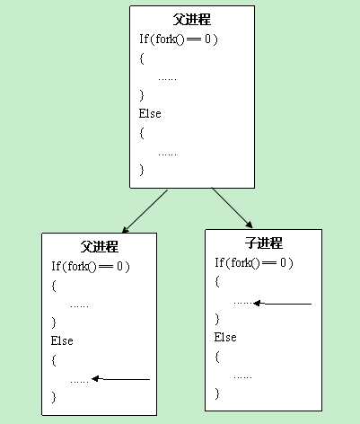
fork函数被调用一次但返回两次。两次返回的唯一区别是子进程中返回0值而父进程中返回子进程ID
一个进程调用fork()函数后，系统先给新的进程分配资源，例如存储数据和代码的空间。然后把原来的进程的所有值都复制到新的新进程中，只有少数值与原来的进程的值不同。相当于克隆了一个自己。

Slide 5
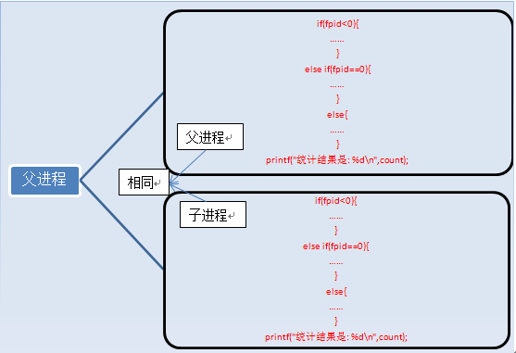
fork执行完毕后，出现两个进程

Slide 6
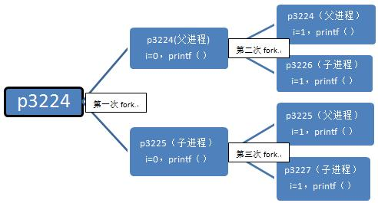
执行三次 fork

Slide 7
wait( )
等待子进程运行结束。如果子进程没有完成，父进程一直等待
wait( )将调用进程挂起，直至其子进程因暂停或终止而发来软中断信号为止
如果在wait( )前已有子进程暂停或终止，则调用进程做适当处理后便返回。
系统调用格式：
int wait(status)
int *status;
status是用户空间的地址
它的低8位反应子进程状态，为0表示子进程正常结束，非0则表示出现了各种各样的问题
高8位则带回了exit( )的返回值。exit( )返回值由系统给出。

Slide 8
wait( )
核心对wait( )作以下处理：
首先查找调用进程是否有子进程，若无，则返回出错码；
若找到一处于“僵死状态”的子进程，则将子进程的执行时间加到父进程的执行时间上，并释放子进程的进程表项；
若未找到处于“僵死状态”的子进程，则调用进程便在可被中断的优先级上睡眠，等待其子进程发来软中断信号时被唤醒

Slide 9
exit( )
终止进程的执行。
系统调用格式：
void exit(status)
int status;
status返回给父进程的一个整数，以备查考。
为了及时回收进程所占用的资源并减少父进程的干预，UNIX/LINUX利用exit( )来实现进程的自我终止
通常父进程在创建子进程时，应在进程的末尾安排一条exit( )，使子进程自我终止
exit(0)表示进程正常终止，exit(1)表示进程运行有错，异常终止。

Slide 10
exit( )
如果调用进程在执行exit( )时，其父进程正在等待它的终止，则父进程可立即得到其返回的整数。核心须为exit( )完成以下操作：
① 关闭软中断
② 回收资源
③ 写记帐信息
④ 置进程为“僵死状态”

